Slide 1
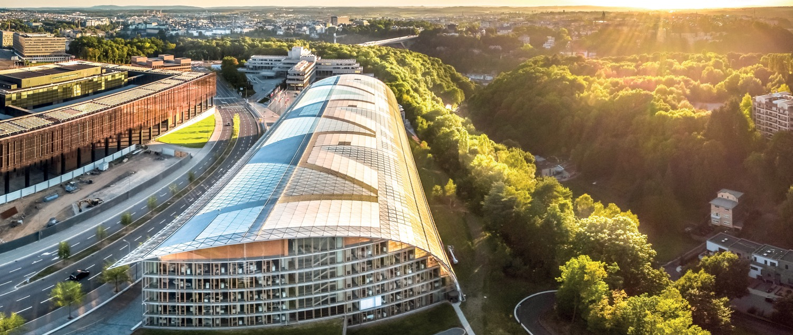

La Banque européenne d’investissement
La banque de l’UE

Slide 2
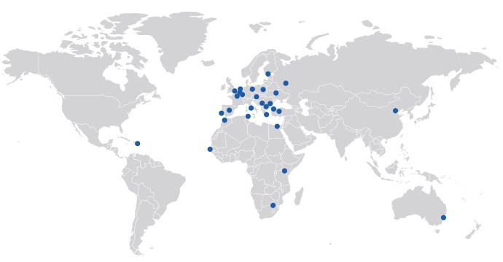



La Banque européenne d’investissement en bref
Fondée en 1958 (Traité de Rome)
Actionnaires: les 28 Etats membres de l’Union européenne
Siège: Luxembourg, 19 bureaux dans l’UE et 17 bureaux en dehors de l’UE
Banque publique au service des politiques de l’UE (‘Banque de l’UE’)
Organisme sans but lucratif. Priorité: promouvoir le développement économique et l’intégration à l’échelle européenne
Volume de prêts annuels (78 Mrd EUR en 2017), 90% UE / 10% hors UE
Notation AAA
Capital souscrit 243 Mrd EUR (22 Mrd paid-in)
Actionnaire majoritaire du Fonds européen d’investissement
Première institution financière multilatérale au monde : > 500 milliards d’EUR d’actifs
Notation BEI
Agence de notation | Rating à long- terme | Outlook
 | Aaa | Stable
 | AAA | Stable
 | AAA | Stable

Slide 3
La BEI en bref
Le plus grand bailleur de fonds et emprunteur multilatéral au monde
  se finance sur les marchés internationaux de capitaux,
  fait bénéficier ses clients de ses conditions d’emprunt avantageuses.
Quelque 450 projets financés par an, dans plus de 160 pays
Effectif d’environ 3 000 personnes :
  spécialistes de la finance, mais aussi ingénieurs, économistes sectoriels et experts dans le domaine social et environnemental,
  60 années d’expérience dans le financement de projets.

Slide 4








Des résultats tangibles à la mesure des besoins
EMPLOI
3,9 Mio d’emplois dans les petites entreprises
SANTÉ
45,7 Mio de personnes ont accès à de meilleurs services de santé
ÉDUCATION
1,1 Mio d’étudiants bénéficient de projets financés par la BEI
EAU
23 Mio de personnes ont accès à de l’eau potable plus salubre
TRANSPORT
735 Mio de passagers supplémentaires
ÉNERGIE
10,4 Mio de ménages alimentés en électricité grâce à des projets BEI
VILLES
572 000 ménages vivant dans des logements sociaux abordables
NUMÉRIQUE
7,44 Mio de personnes profitent d’une connexion nouvelle ou améliorée

Slide 5
Critères d’éligibilité du secteur
  Logements sociaux ou intermédiaires

Slide 6
Financement de logements sociaux par la BEI – géographie

Slide 7
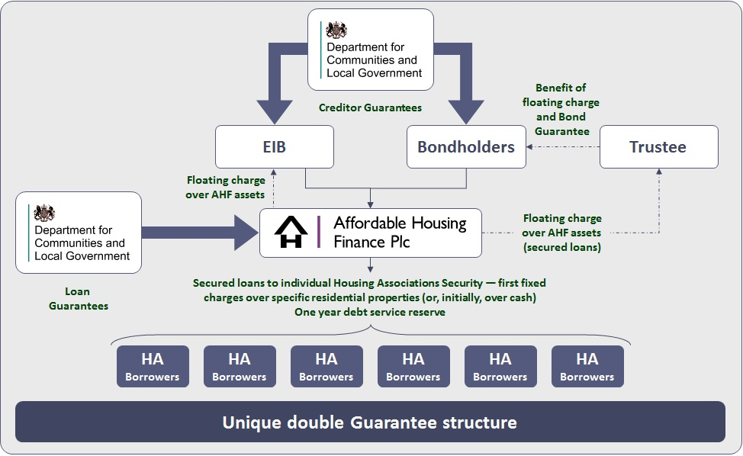
THFC Affordable Housing Finance in the UK

Slide 8
la BEI et le logement social et intermédiaire en France
Projets financés par la BEI dans le secteur du logement en France:
2015
Construction de 12 000 logements intermédiaires par CDC Habitat
Développement par ADOMA de résidences pour les migrants
Participation au fonds d’investissement Ginkgo
2016
Construction de 13 000 logements intermédiaires par la Société pour les Logements Intermédiaires -SLI
Financement à la Caisse des Dépôts pour accompagner le dispositif de prêts haut de bilan aux sociétés HLM
Modernisation et réhabilitation énergétique de 25 000 logements au sein des ESH du groupe CDC Habitat
Participation au fonds d’investissement Brownfield
2017

Slide 9
Le plan Juncker
Le Plan d’Investissement pour l’Europe ou Plan Juncker
  Le Plan d'investissement pour l'Europe vise à relancer l’investissement, à restaurer la compétitivité de l’UE et ainsi à stimuler la croissance et la création d’emplois
  Grace au Plan Juncker, la BEI peut financer davantage d’opérations plus risquées en comparaison avec ce qu’elle faisait précédemment, attirant des investissements privés et ciblant des lacunes du marché
Le groupe BEI est l’operateur du Plan d’Investissement pour l’Europe
  La France est, avec l’Italie en tête des pays européens bénéficiaires du Plan Juncker
  Depuis le lancement du Plan Juncker en 2015, le Groupe BEI a approuvé plus de 420 opérations de financement dont 111 opérations sur le territoire français pour un montant de financements de 8,7 milliards d’euros
  Le FEIS 2.0
  La Commission européenne a décidé de prolonger la durée de vie du plan de la mi-2018 à la fin 2020 et de porter son objectif d'investissement de 315 milliards d’EUR à au moins 500 milliards d'EUR

Slide 10
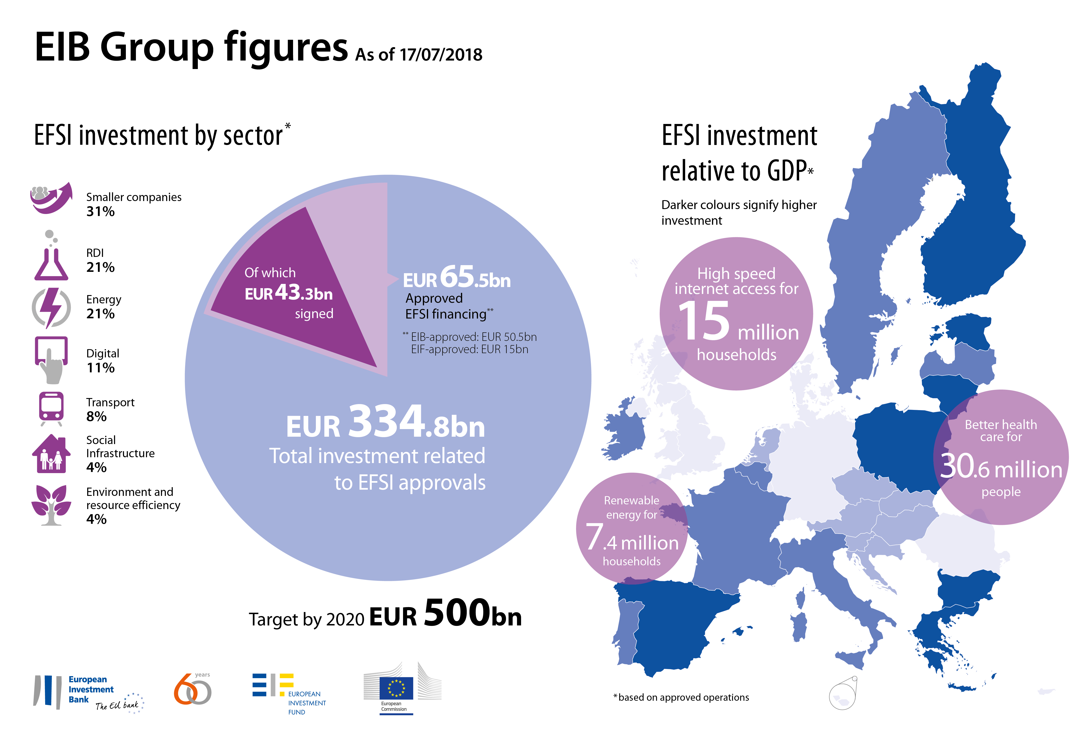
EFSI: initial target achieved – EUR 20bn above target

Slide 11
ADESTIA in France
EIB
ADESTIA (SAS)
SNI
Shareholdings in the ESHs
Transfer of share-holdings
Senior loan
EIB loan
EUR 200m
SNI capital increase
EUR 50m
Equity
100% owned
External financing (essentially debt from CDC’s savings fund)
13 ESHs
Senior debt
Senior debt
Senior debt
…
…
…
Senior debt
Senior debt
Capital
Capital
Capital
Capital
Capital

Slide 12
Typology of possible financial support according to project risks/bankability
Risk-sharing Mandates EIB/EC
Special Activity “high risk” category
Not for EIB Group
Grants
EIB/EC Financial instruments with high risk coverage by EU (e.g. InnovFin)
EFSI loans or equity
InnovFin Products
CEF Debt Instrument
EIB own-risk loans or guarantees
Investment grants, operating grants
Repayable grants, subsidised interest rates
EFSI Investment Platforms attracting investors with an EFSI layer and a Portfolio FLP
Degree of bankability of the targeted projects
Revenues cannot support initial investment costs/debt
Too risky to attract financing at acceptable terms without high risk coverage
Bankability – higher risks
Bankability – limited risks

Slide 13
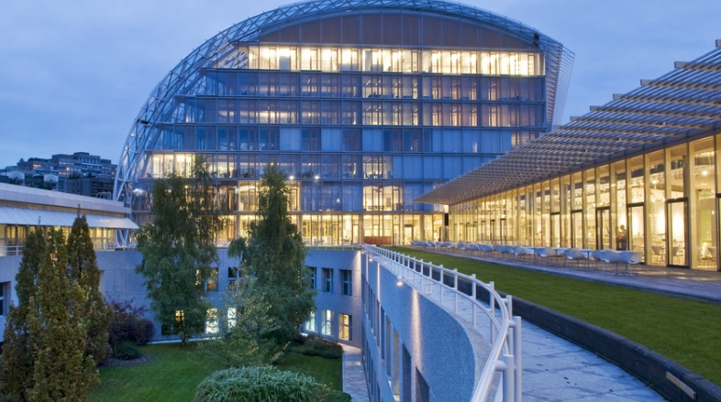

Q&A

